Slide 1
Sehenswürdigkeiten
Schweiz

Slide 2
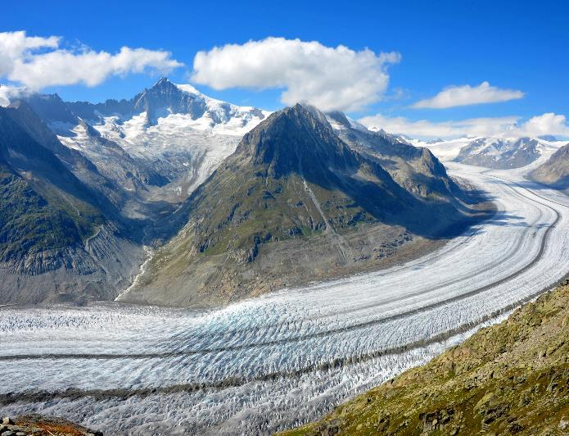
Aletsch Arena
Der Aletschgletscher hat eine Länge von 20 km, eine mittlere Breite von 1’800 m und eine Fläche von rund 78,5 km².
Einer der schönsten Aussichtspunkte ist das Eggishorn mit Blick auf Aletsch- und Fieschergletscher.
Die Region Jungfrau-Aletsch wurde 2001 als Landschaft von ausserordentlicher Schönheit in die Liste des Unesco-Weltnaturerbes aufgenommen.

Slide 3
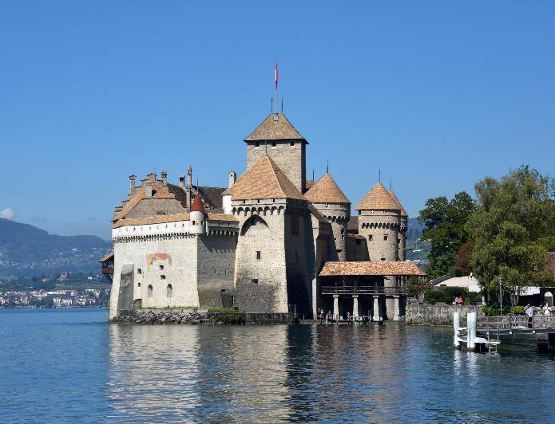
Schloss Chillon
Auf einem Felsen am Ufer des Genfersees liegt das Schloss Chillon.
Die Wasserburg ist das meistbesuchte historische Gebäude der Schweiz.
Fast vier Jahrhunderte lang war Chillon Wohnsitz und ertragreiche Zollstation der Grafen von Savoyen.

Slide 4
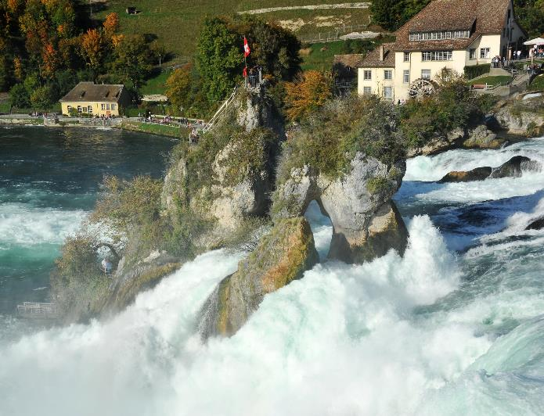
Rheinfall
Grösster Wasserfall Europas
Hier stürzt sich das Wasser aus rund 23 m in die Tiefe.
Inmitten dieses Naturspektakels bietet sich die einzigartige Möglichkeit, den Mittelfelsen zu erklimmen.

Slide 5
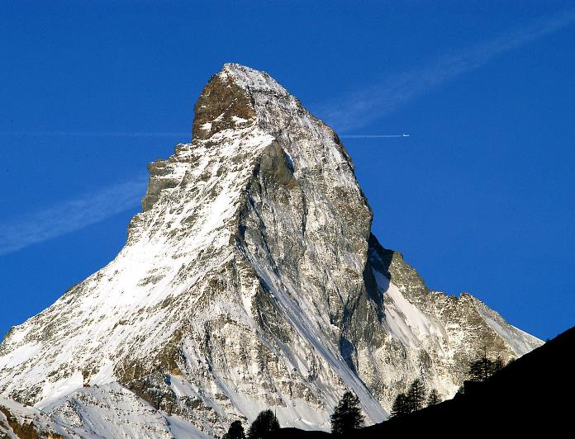
Matterhorn – Sinnbild für die Schweiz
Der pyramidenförmige Bergriese ist sehr schwer zu besteigen.
Gilt als der meistfotografierte Berg der Welt.
Am Fusse der meistbegangenen Route steht auf 3’260 m Höhe die Hörnlihütte.

Slide 6
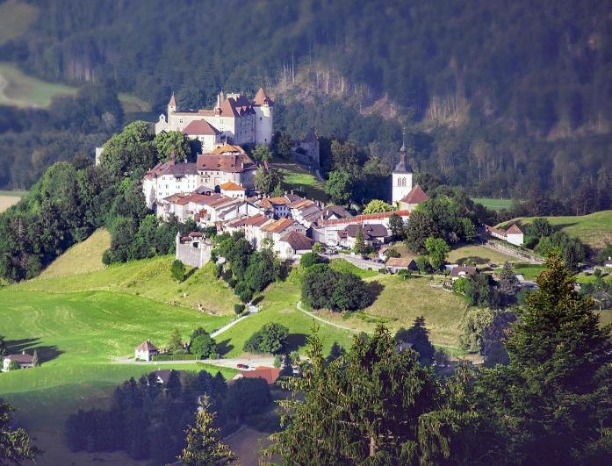
La Gruyère
Auf einem kleinen Hügel thront das mittelalterliche Bilderbuchstädtchen Gruyère.
Die Region La Gruyère mit seiner grünen Hügellandschaft und den Gipfeln der Freiburger Voralpen ist die Heimat des weltberühmten Käses «Le Gruyère AOP».
Die Spezialitäten des Greyerzerlandes sind Fondue, Raclette und ganz besonders Nachspeisen mit dem ausgezeichneten Greyerzer Doppelrahm.

Slide 7
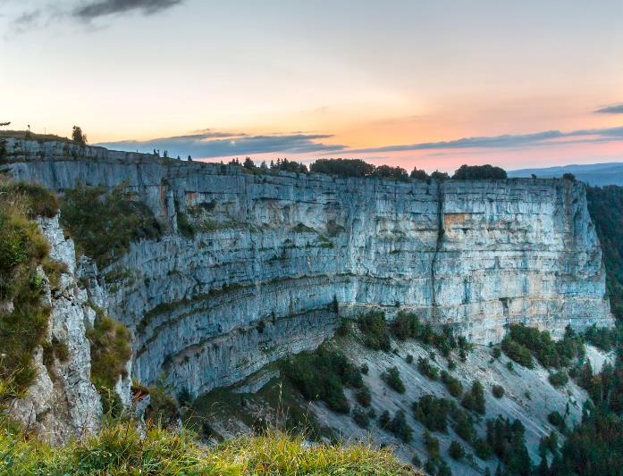
Creux du Van
An der Grenze der Kantone Neuenburg und Waadt liegt der «Creux du Van», eine natürliche Felsenarena gewaltigen Ausmasses.
160 Meter hohe, senkrechte Felswände umschliessen einen vier Kilometer langen und über einen Kilometer breiten Talkessel.
Zuerst die Gletscher, danach die Bäche haben die atemberaubende Felsformation aus den Kalkablagerungen eines urzeitlichen Meers vor rund 200 Millionen Jahren verursacht.

Slide 8
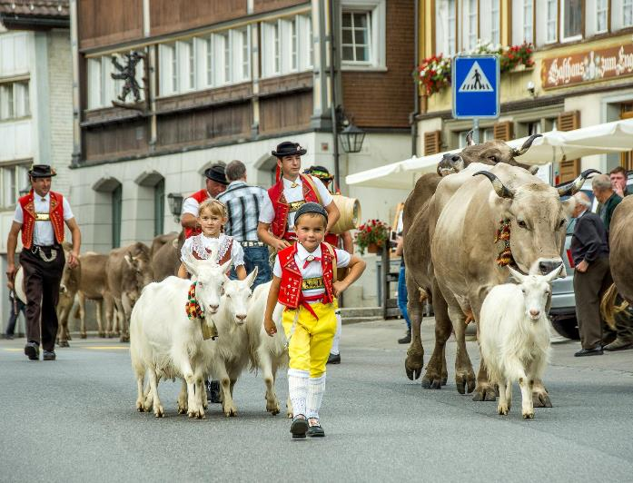
Appenzell
Das Dorf Appenzell und der Kanton Appenzell Innerrhoden liegen in einer einzigartigen Hügellandschaft nördlich des Säntis.
Appenzell verfügt über ein besonders dichtes Wanderwegnetz, darunter auch Erlebniswege wie der Barfussweg bei Gonten.

Slide 9
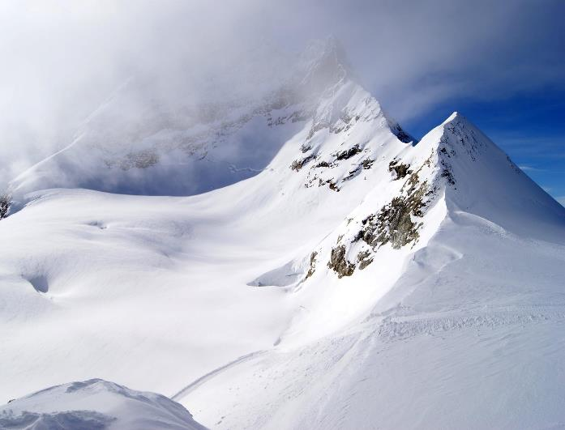
Jungfraujoch
Ein Ausflug aufs Jungfraujoch setzt jedem Besuch in der Schweiz die Krone auf.
Seit über 100 Jahren fährt die Jungfraubahn zur höchstgelegenen Bahnstation Europas auf
3'454 Meter über Meer.
Diese Wunderwelt kann von den Aussichts-plattformen «Sphinx» und «Plateau», auf dem Aletschgletscher oder im «Eispalast» bewundert werden.

Slide 10
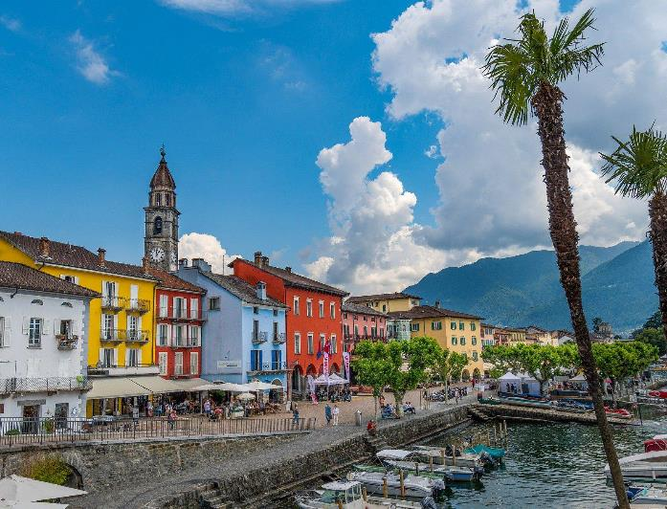
Ascona
Ascona ist der tiefstgelegene Ort der Schweiz. Es liegt auf 196 Metern über Meer am Nordufer des Langensees, dem Lago Maggiore.
Ascona ist für die Altstadt, die südländische Seepromenade mit den Strassencafés und das milde Klima berühmt.
In Asconas altem Ortszentrum Borgo liegt die sehenswerte Kirche San Pietro e Paolo, eine Säulenbasilika aus dem 16. Jahrhundert, deren hoher Glockenturm das Wahrzeichen des Ferienorts ist.

Slide 11
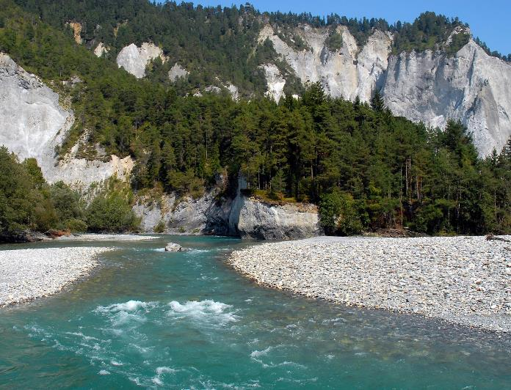
Rheinschlucht
Vor 10'000 Jahren donnerten 100 Milliarden Kubikmeter Felsen ins Tal – der Flimser Bergsturz.
Entstanden ist eine Schlucht im Vorderrheintal, die zu Recht den Übernamen «Swiss Grand Canyon» trägt.
Sie gehört und zu den spektakulärsten und einzigartigsten Landschaften in den Alpen.

Slide 12
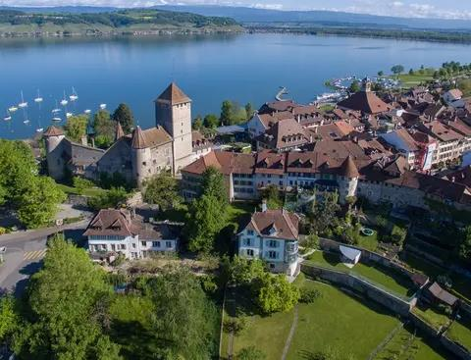
Murten / Morat
Die Stadt an der deutsch-französischen Sprachgrenze besitzt eine schöne Seepromenade.
Dank seiner schönen Lage auf einer kleinen Anhöhe über dem Murtensee hat sich das 800jährige Zähringer-Städtchen Murten im Kanton Freiburg zu einem beliebten Ausflugsziel entwickelt.
Abends sollte man sich den Sonnenuntergang mit prächtigem Blick über den Murtensee Richtung Mont Vully und Jura nicht entgehen lassen.

Slide 13
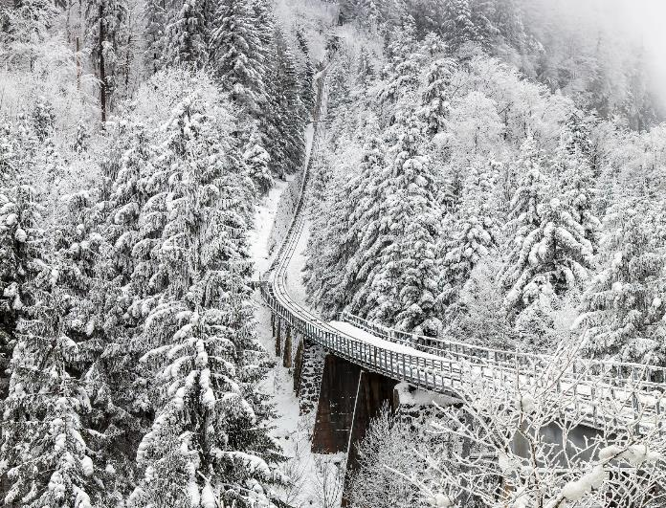
Stoos
So bequem war ein Aufstieg noch selten. Die Kabinen der steilsten Standseilbahn der Welt passen sich auch der extremsten Neigung an. Dadurch stehen die Fahrgäste immer auf einer waagerechten Unterlage.
Der Gratwanderweg Stoos vom Klingenstock zum Fronalpstock bietet eine spektakuläre Sicht auf über 10 Schweizer Seen und unzählige Alpengipfel der Zentralschweiz.
Neben dem faszinierenden Panorama gibt es eine Vielzahl von auserlesenen Alpenblumen zu betrachten.

Slide 14
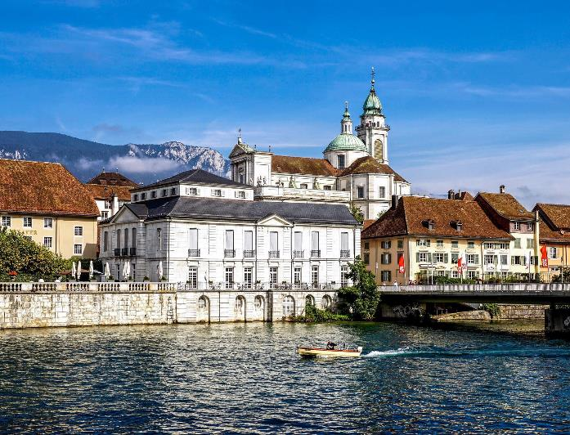
Solothurn
Solothurn gilt als die schönste Barockstadt der Schweiz.
Die so genannte «Ambassadorenstadt» liegt am Jurasüdfuss am Lauf der Aare rund
30 Kilometer östlich von Biel.
Zwischen den schönen Baudenkmälern, Patriziersitzen und trutzigen Wehrbauten kann man in der verkehrsfreien Altstadt mit vielen Boutiquen und kleinen Gasthäusern gemütlich flanieren.

